Slide 1
死里复活(1）
Resurrection from the dead
（罗马书5-8章）

Slide 2
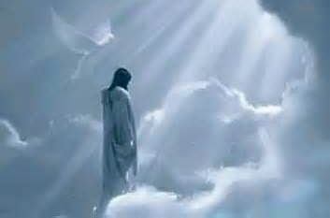
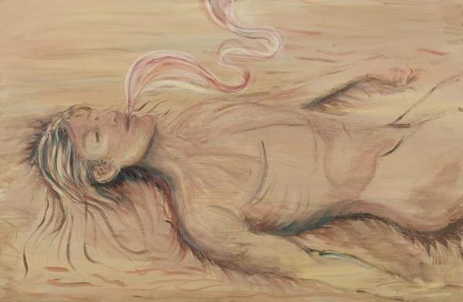
Paradigm Shift 范式转移
A fundamental change in approach or underlying assumptions
一个在方法或基本假设方面根本的变化

Slide 3
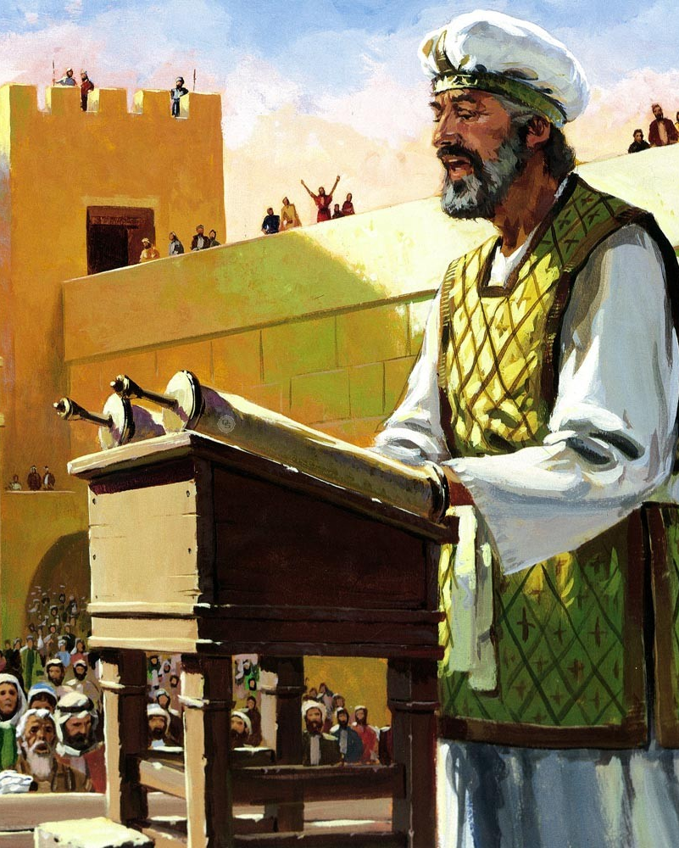
旧约圣经中的“不平等待遇”
拉10:6 以斯拉从 神殿前起来，进入以利亚实的儿子约哈难的屋里，到了那里不吃饭，也不喝水；因为被掳归回之人所犯的罪，心里悲伤。10:7 他们通告犹大和耶路撒冷被掳归回的人，叫他们在耶路撒冷聚集。10:8 凡不遵首领和长老所议定、叁日之内不来的，就必抄他的家，使他离开被掳归回之人的会。10:9 于是，犹大和便雅悯众人，叁日之内都聚集在耶路撒冷。那日正是九月二十日，众人都坐在 神殿前的宽阔处；因这事，又因下大雨，就都战兢。10:10 祭司以斯拉站起来，对他们说：你们有罪了；因你们娶了外邦的女子为妻，增添以色列人的罪恶。

Slide 4
旧约圣经中的“不平等待遇”
拉10:11 现在当向耶和华--你们列祖的 神认罪，遵行他的旨意，离绝这些国的民和外邦的女子。」10:12 会众都大声回答说：我们必照着你的话行。。。10:16 被掳归回的人如此而行。祭司以斯拉和些族长按着宗族都指名见派；在十月初一日，一同在座查办这事，10:17 到正月初一日，纔查清娶外邦女子的人数。10:18 在祭司中查出娶外邦女子为妻的，就是耶书亚的子孙约萨达的儿子，和他弟兄玛西雅、以利以谢、雅立、基大利；10:19 他们便应许必休他们的妻。他们因有罪，就献群中的一隻公绵羊赎罪。10:20 音麦的子孙中，有哈拿尼、西巴第雅。。。

Slide 5
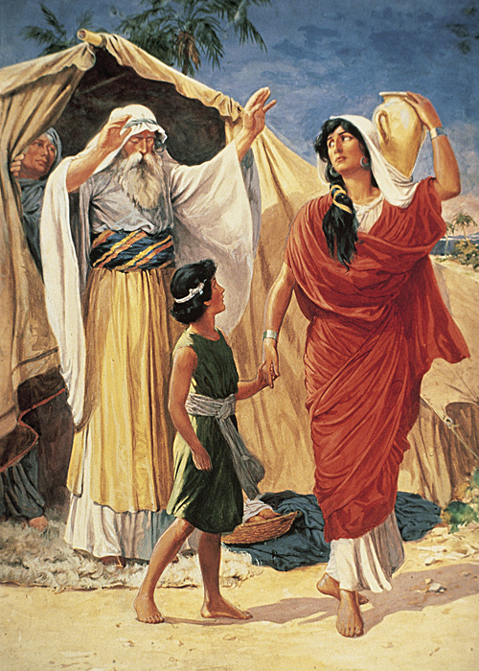
旧约圣经中的“不平等待遇”
创21:8 孩子渐长，就断了奶。以撒断奶的日子，亚伯拉罕设摆丰盛的筵席。21:9 当时，撒拉看见埃及人夏甲给亚伯拉罕所生的儿子戏笑，21:10 就对亚伯拉罕说：你把这使女和他儿子赶出去！因为这使女的儿子不可与我的儿子以撒一同承受产业。21:11 亚伯拉罕因他儿子的缘故很忧愁。21:12 神对亚伯拉罕说：你不必为这童子和你的使女忧愁。凡撒拉对你说的话，你都该听从；因为从以撒生的，纔要称为你的后裔。21:13 至于使女的儿子，我也必使他的后裔成立一国，因为他是你所生的。21:14 亚伯拉罕清早起来，拿饼和一皮袋水，给了夏甲，搭在他的肩上，又把孩子交给他，打发他走。夏甲就走了，在别是巴的旷野走迷了路。

Slide 6
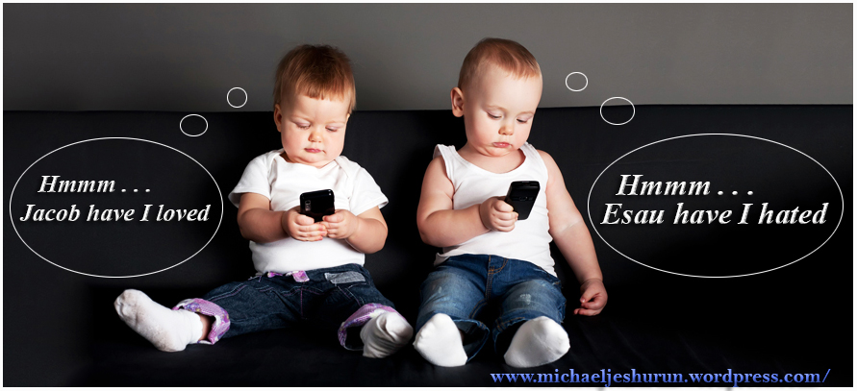
玛1:2 耶和华说：以扫不是雅各的哥哥么？我却爱雅各，1:3 恶以扫，使他的山岭荒凉，把他的地业交给旷野的野狗。

Slide 7
Paradigm Shift 范式转移
路24:44 耶稣对他们说：这就是我从前与你们同在之时所告诉你们的话说：摩西的律法、先知的书，和诗篇上所记的，凡指着我的话都必须应验。
西3:11 唯有基督是包括一切，又住在各人之内。but Christ is all and in all.

Slide 8
罗马书第五章 Romans 5
¹ 我们既因信称义，就藉着我们的主耶稣基督得与神相和。² 我们又藉着他，因信得进入现在所站的这恩典中，并且欢欢喜喜盼望神的荣耀。
³ 不但如此，就是在患难中也是欢欢喜喜的；因为知道患难生忍耐，⁴ 忍耐生老练，老练生盼望；⁵ 盼望不至于羞耻，因为所赐给我们的圣灵将神的爱浇灌在我们心里。
（罗3:21 但如今，神的义在律法以外已经显明出来，有律法和先知为證：3:22 就是神的义，因信耶稣基督加给一切相信的人，并没有分别。3:23 因为世人都犯了罪，亏缺了神的荣耀；3:24 如今却蒙神的恩典，因基督耶稣的救赎，就白白的称义。）

Slide 9
罗马书第五章 Romans 5
⁶ 因我们还软弱的时候，基督就按所定的日期为罪人死。⁷ 为义人死，是少有的；为仁人死、或者有敢做的。⁸ 唯有基督在我们还作罪人的时候为我们死，神的爱就在此向我们显明了。
⁹ 现在我们既靠着他的血称义，就更要藉着他免去神的忿怒。¹⁰ 因为我们作仇敌的时候，且藉着神儿子的死，得与神和好；既已和好，就更要因他的生得救了。¹¹ 不但如此，我们既藉着我主耶稣基督得与神和好，也就藉着他以神为乐。

Slide 10
罗马书第五章 Romans 5
¹⁵ 只是过犯不如恩赐，若因一人的过犯，众人都死了，何况神的恩典，与那因耶稣基督一人恩典中的赏赐，岂不更加倍的临到众人么？¹⁶ 因一人犯罪就定罪，也不如恩赐，原来审判是由一人而定罪，恩赐乃是由许多过犯而称义。¹⁷ 若因一人的过犯，死就因这一人作了王，何况那些受洪恩又蒙所赐之义的，岂不更要因耶稣基督一人在生命中作王么？
¹⁸ 如此说来，因一次的过犯，众人都被定罪；照样，因一次的义行，众人也就被称义得生命了。¹⁹ 因一人的悖逆，众人成为罪人；照样，因一人的顺从，众人也成为义了。

Slide 11
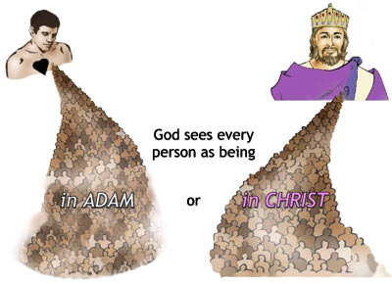
罗马书第五章 Romans 5
¹⁵ 只是过犯不如恩赐，若因一人的过犯，众人都死了，何况神的恩典，与那因耶稣基督一人恩典中的赏赐，岂不更加倍的临到众人么？¹⁶ 因一人犯罪就定罪，也不如恩赐，原来审判是由一人而定罪，恩赐乃是由许多过犯而称义。¹⁷ 若因一人的过犯，死就因这一人作了王，何况那些受洪恩又蒙所赐之义的，岂不更要因耶稣基督一人在生命中作王么？
¹⁸ 如此说来，因一次的过犯，众人都被定罪；照样，因一次的义行，众人也就被称义得生命了。¹⁹ 因一人的悖逆，众人成为罪人；照样，因一人的顺从，众人也成为义了。
神只看到
两个(种)人

Slide 12
罗马书第五章 Romans 5
¹⁵ 只是过犯不如恩赐，若因一人的过犯，众人都死了，何况神的恩典，与那因耶稣基督一人恩典中的赏赐，岂不更加倍的临到众人么？¹⁶ 因一人犯罪就定罪，也不如恩赐，原来审判是由一人而定罪，恩赐乃是由许多过犯而称义。¹⁷ 若因一人的过犯，死就因这一人作了王，何况那些受洪恩又蒙所赐之义的，岂不更要因耶稣基督一人在生命中作王么？
¹⁸ 如此说来，因一次的过犯，众人都被定罪；照样，因一次的义行，众人也就被称义得生命了。¹⁹ 因一人的悖逆，众人成为罪人；照样，因一人的顺从，众人也成为义了。
这样
合理吗？

Slide 13
罗马书第五章 Romans 5
¹⁵ 只是过犯不如恩赐，若因一人的过犯，众人都死了，何况神的恩典，与那因耶稣基督一人恩典中的赏赐，岂不更加倍的临到众人么？¹⁶ 因一人犯罪就定罪，也不如恩赐，原来审判是由一人而定罪，恩赐乃是由许多过犯而称义。¹⁷ 若因一人的过犯，死就因这一人作了王，何况那些受洪恩又蒙所赐之义的，岂不更要因耶稣基督一人在生命中作王么？
¹⁸ 如此说来，因一次的过犯，众人都被定罪；照样，因一次的义行，众人也就被称义得生命了。¹⁹ 因一人的悖逆，众人成为罪人；照样，因一人的顺从，众人也成为义了。
这意味着什么？

Slide 14
罗马书第五章 Romans 5
¹⁵ 只是过犯不如恩赐，若因一人的过犯，众人都死了，何况神的恩典，与那因耶稣基督一人恩典中的赏赐，岂不更加倍的临到众人么？¹⁶ 因一人犯罪就定罪，也不如恩赐，原来审判是由一人而定罪，恩赐乃是由许多过犯而称义。¹⁷ 若因一人的过犯，死就因这一人作了王，何况那些受洪恩又蒙所赐之义的，岂不更要因耶稣基督一人在生命中作王么？
¹⁸ 如此说来，因一次的过犯，众人都被定罪；照样，因一次的义行，众人也就被称义得生命了。¹⁹ 因一人的悖逆，众人成为罪人；照样，因一人的顺从，众人也成为义了。
（天然）人是因为在亚当里才成为罪人的；（基督）人是因为在基督里才成为义人的
在亚当里没选择，在基督里也“没选择”，是否相信自己在基督里却是每个人的选择
人不能做什么改变自己的本质（本性），人所做的只是自己所相信的本质（本性）的表现

Slide 15
玛1:2 耶和华说：以扫不是雅各的哥哥么？我却爱雅各，1:3 恶以扫，使他的山岭荒凉，把他的地业交给旷野的野狗。

Slide 16
罗马书第五章 Romans 5
¹² 这就如罪是从一人入了世界，死又是从罪来的；于是死就临到众人，因为众人都犯了罪。¹³ 没有律法之先，罪已经在世上；但没有律法，罪也不算罪。¹⁴ 然而从亚当到摩西，死就作了王，连那些不与亚当犯一样罪过的，也在他的权下。亚当乃是那以后要来之人的豫象。
神只看到
两个(种)人

Slide 17
罗马书第五章 Romans 5
¹⁵ 只是过犯不如恩赐 (But not as the offence, so also is the free gift)，若因一人的过犯，众人(the many) 都死了，何况神的恩典，与那因耶稣基督一人恩典中的赏赐，岂不更加倍的临到众人(the many) 么？¹⁶ 因一人犯罪就定罪，也不如恩赐 (And not as it was by one that sinned, so is the gift)，原来审判是由一人而定罪，恩赐乃是由许多过犯而称义。¹⁷ 若因一人的过犯，死就因这一人作了王，何况那些受洪恩又蒙所赐之义的，岂不更要因耶稣基督一人在生命中作王么？
创3:17 又对亚当说：你既听从妻子的话，吃了我所吩咐你不可吃的那树上的果子，地必为你的缘故受咒诅；你必终身劳苦纔能从地里得吃的。3:18 地必给你长出荆棘和蒺藜来；你也要吃田间的菜蔬。3:19 你必汗流满面纔得糊口，直到你归了土，因为你是从土而出的。你本是尘土，仍要归于尘土。
神只看到
两个(种)人

Slide 18
罗马书第五章 Romans 5
¹⁸ 如此说来，因一次的过犯，众人(all men) 都被定罪；照样，因一次的义行，众人(all men) 也就被称义得生命了。¹⁹ 因一人的悖逆，众人(the many) 成为罪人；照样，因一人的顺从，众人(the many) 也成为义了。
²⁰ 律法本是外添的，叫过犯显多；只是罪在那里显多，恩典就更显多了。²¹ 就如罪作王叫人死；照样，恩典也藉着义作王，叫人因我们的主耶稣基督得永生。
创3:17 又对亚当说：你既听从妻子的话，吃了我所吩咐你不可吃的那树上的果子，地必为你的缘故受咒诅；你必终身劳苦纔能从地里得吃的。3:18 地必给你长出荆棘和蒺藜来；你也要吃田间的菜蔬。3:19 你必汗流满面纔得糊口，直到你归了土，因为你是从土而出的。你本是尘土，仍要归于尘土。

